Slide 1


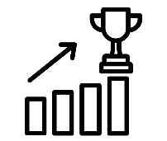
Workshop ‘Smart Cities’
Begrippen
Smart Cities
Sustainable Cities and Communities
Smart …
IBS Thema
Uitdagingen
Trends & ontwikkelingen
Best Practice
Visie
IBS Toetsing
Kennistoets
Visiedocument
Reflectiegesprek
Week 1 | Week 2 | Week 3 | Week 4 | Week 5 | Week 6 | Week 7 | Week 8 | Week 9 | Week 10

Slide 2


Sustainable Development Goals
Notes:
Smart Cities zou een mogelijke innovatie kunnen zijn die nodig is voor het behalen voor SDG doel 11.

Slide 3

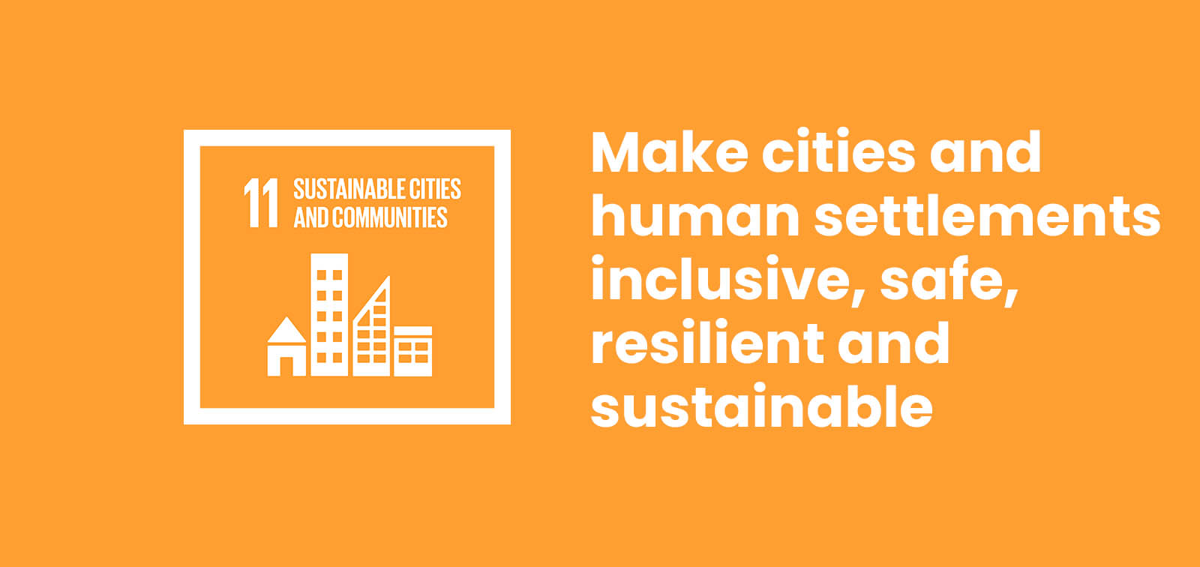




Sustainable Cities and Communities
Notes:
Doel 11: Maak steden en menselijke nederzettingen inclusief, veilig, veerkrachtig en duurzaam
Smart Cities zou een mogelijke innovatie kunnen zijn die nodig is voor het behalen voor SDG doel 11. Met name de subdoelen 11.2, 11.3, 11.5 en 11.6 (www.sdgnederland.nl)

Slide 4
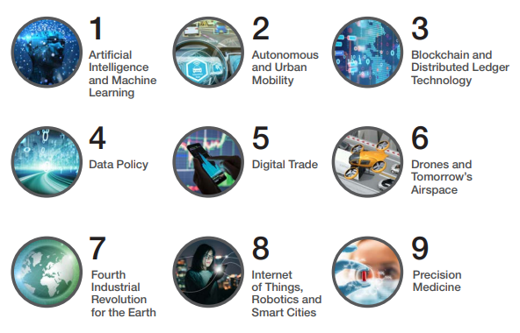
De 4e industriële revolutie
Notes:
De 4e Industriële revolutie kan je onderverdelen in 9 categorieën. Ik behandel 1 t/m 6 vluchtig en bij 7 t/m 9 blijf ik langer stil staan.
Zie bron “WEF 9 4IR categorieën”.
Smart Cities is een belangrijk onderdeel van de 4e IR, met name de verbondenheid van verschillende systemen.

Slide 5
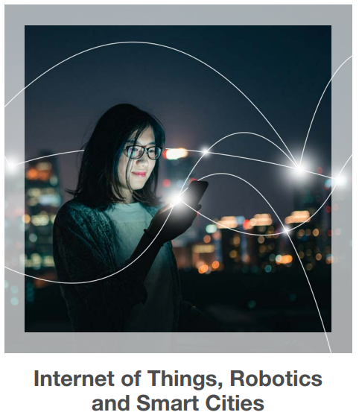
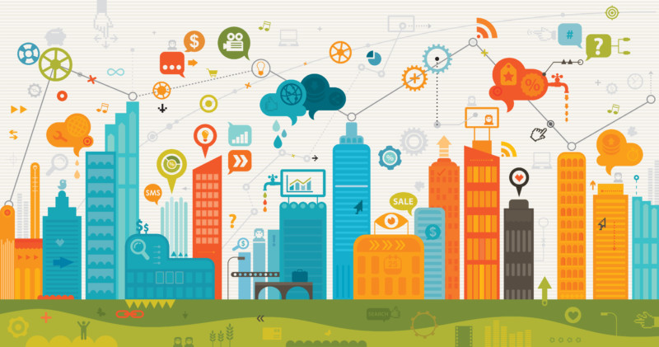
Internet of Things, Robotics and Smart Cities
Notes:
De verwachting is dat er in 2020 wereldwijd meer dan 25 miljard dingen via internet verbonden zullen zijn. Internet of Things (IoT) is het technologieconcept achter zeer diverse verbonden slimme dingen. Huidige IoT-toepassingen variëren van persoonlijke verzorging, domotica systemen, automotive industrie tot nutsbedrijven, smart farming, smart industrie en slimme steden. Door de toenemende populariteit van Internet of Things ontstaan er oplossingen die over de grenzen van sectoren en platformen heen werken.
Smart cities, ook wel ‘slimme steden’ genoemd, zetten het internet der dingen in om de openbare diensten zo efficiënt en prettig mogelijk te maken. Slim gebruik van nieuwe technologie en big data, over bijvoorbeeld infrastructuur, ziekenhuizen, afval, toezicht en scholen, biedt mogelijkheden om steden efficiënter en duurzamer in te richten. Burgers hebben daarnaast meer invloed op hun leefomgeving.
Veel steden in Nederland ontwikkelen zich steeds verder als smart cities. Zo zijn er in Utrecht zongestuurde laadpalen voor elektrische auto’s geplaatst en heeft Rotterdam sensoren geplaatst in afvalcontainers om precies te zien wanneer deze geleegd moeten worden.
(https://www.mediawijsheid.nl/internetofthings/)

Slide 6
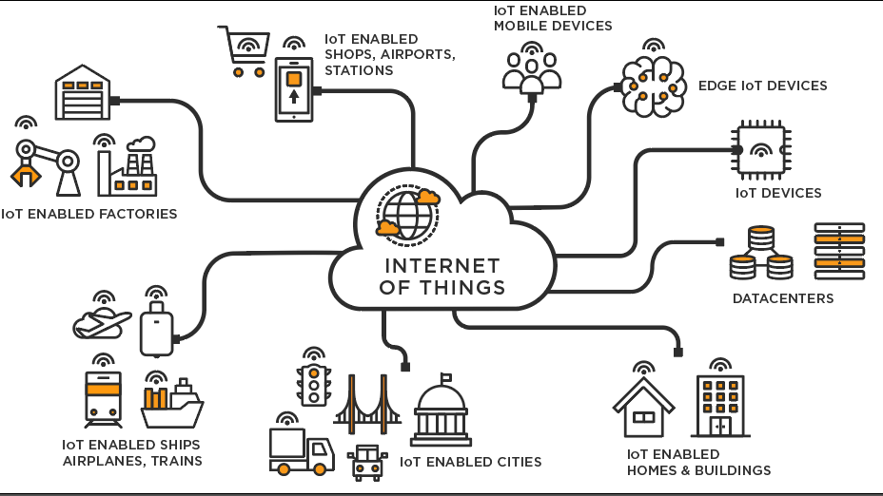
Internet of Things, Robotics and Smart Cities
Notes:
De verwachting is dat er in 2020 wereldwijd meer dan 25 miljard dingen via internet verbonden zullen zijn. Internet of Things (IoT) is het technologieconcept achter zeer diverse verbonden slimme dingen. Huidige IoT-toepassingen variëren van persoonlijke verzorging, domotica systemen, automotive industrie tot nutsbedrijven, smart farming, smart industrie en slimme steden. Door de toenemende populariteit van Internet of Things ontstaan er oplossingen die over de grenzen van sectoren en platformen heen werken.
Smart cities, ook wel ‘slimme steden’ genoemd, zetten het internet der dingen in om de openbare diensten zo efficiënt en prettig mogelijk te maken. Slim gebruik van nieuwe technologie en big data, over bijvoorbeeld infrastructuur, ziekenhuizen, afval, toezicht en scholen, biedt mogelijkheden om steden efficiënter en duurzamer in te richten. Burgers hebben daarnaast meer invloed op hun leefomgeving.
Veel steden in Nederland ontwikkelen zich steeds verder als smart cities. Zo zijn er in Utrecht zongestuurde laadpalen voor elektrische auto’s geplaatst en heeft Rotterdam sensoren geplaatst in afvalcontainers om precies te zien wanneer deze geleegd moeten worden.
(https://www.mediawijsheid.nl/internetofthings/)

Slide 7
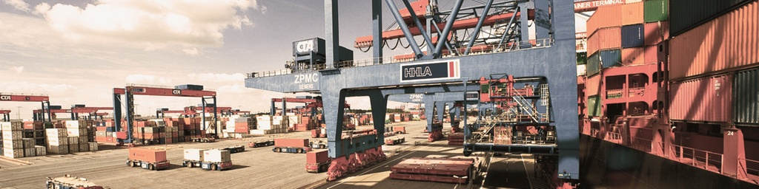
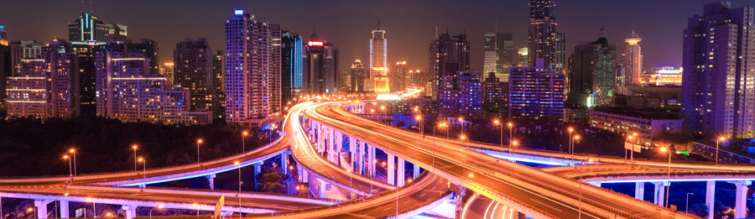
Smart …
Smart Logistics
Smart Infrastructure
Notes:
Voorbeelden van Smart industries….

Slide 8
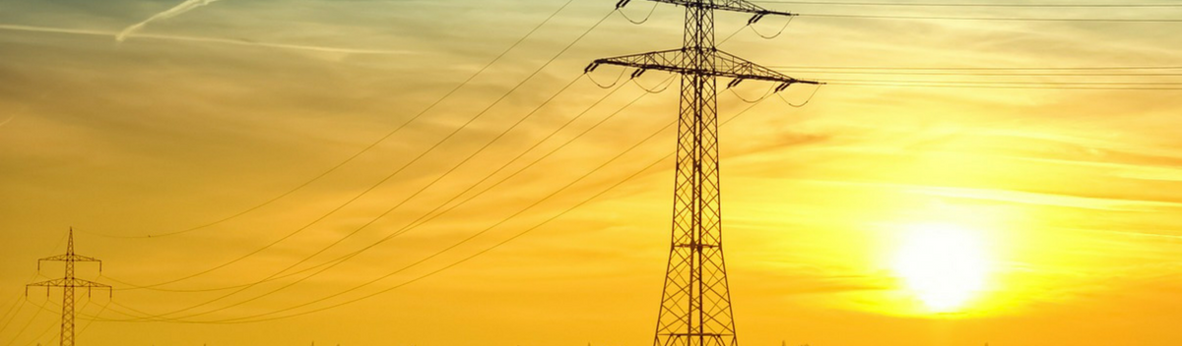
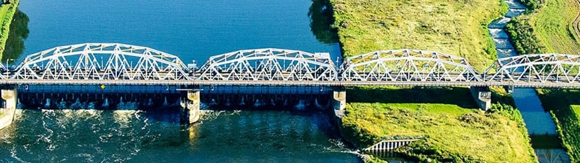
Smart …
Smart Energy
Smart Water
Notes:
Voorbeelden van Smart industries….

Slide 9
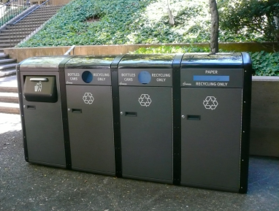
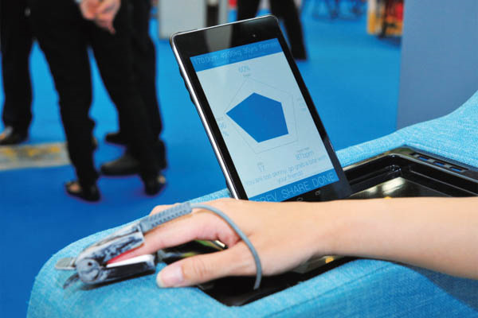
Smart …
Smart Waste
Smart Health
Notes:
Voorbeelden van Smart industries….

Slide 10
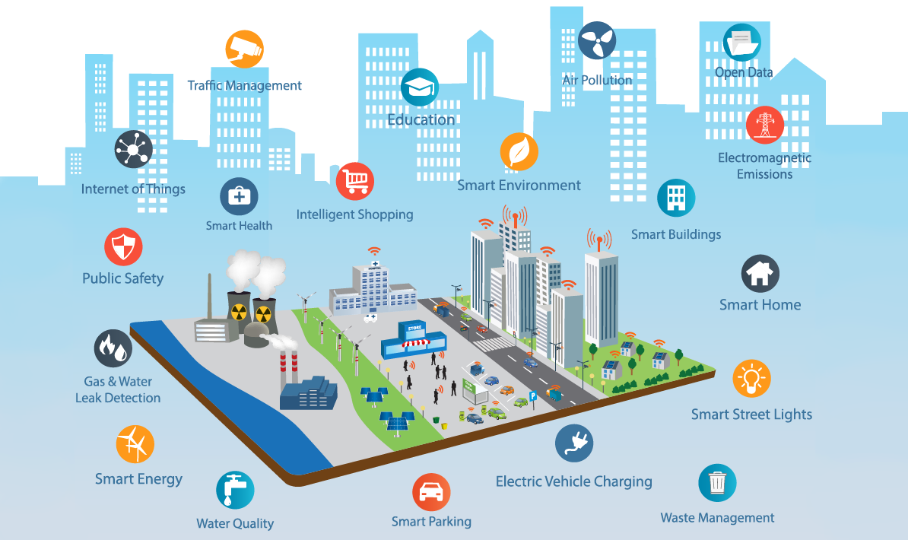
Smart Cities
Notes:
Nogmaals, het draait bij smart cities om de verbondenheid van verschillende systemen en het analyseren van data.

Slide 11
Smart City:
Smart Cities zijn steden die slimme oplossingen inzetten om de leefbaarheid, duurzaamheid, bereikbaarheid, welzijn en economische ontwikkeling te vergroten. Die slimme oplossingen maken veelal gebruik van digitalisering, technische innovatie en data
Notes:
Het visiedocument moet de visie beschrijven van een leefbare, duurzame stad waarbij bereikbaarheid (mobiliteit) en welzijn hoog in het vaandel staat tot een

Slide 12
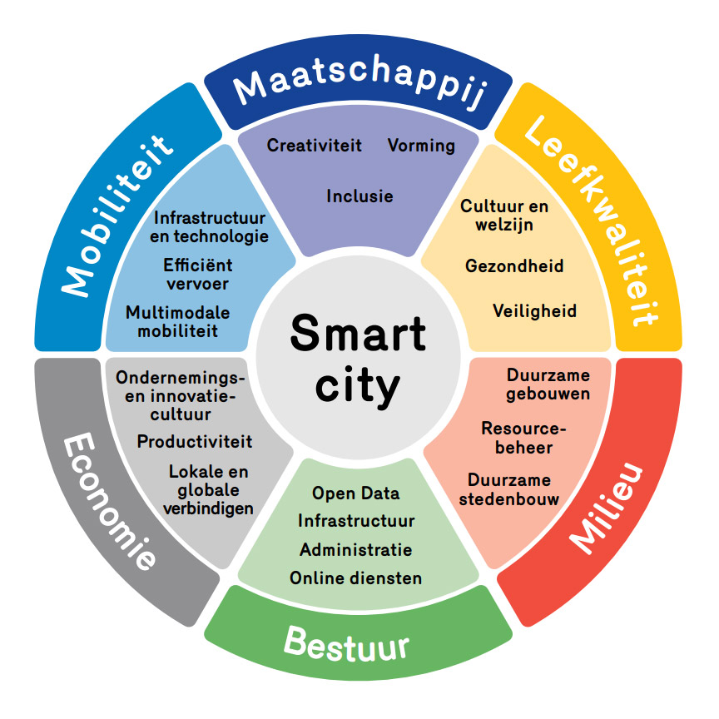
Smart City:
Notes:
https://smartcity.brussels/het-project-definitie

